Slide 3
Proyecto Atlas de Pobreza

Slide 4




Slide 5
Proyecto Atlas de Pobreza

Slide 6
¿para QUÉ otro?

Slide 7
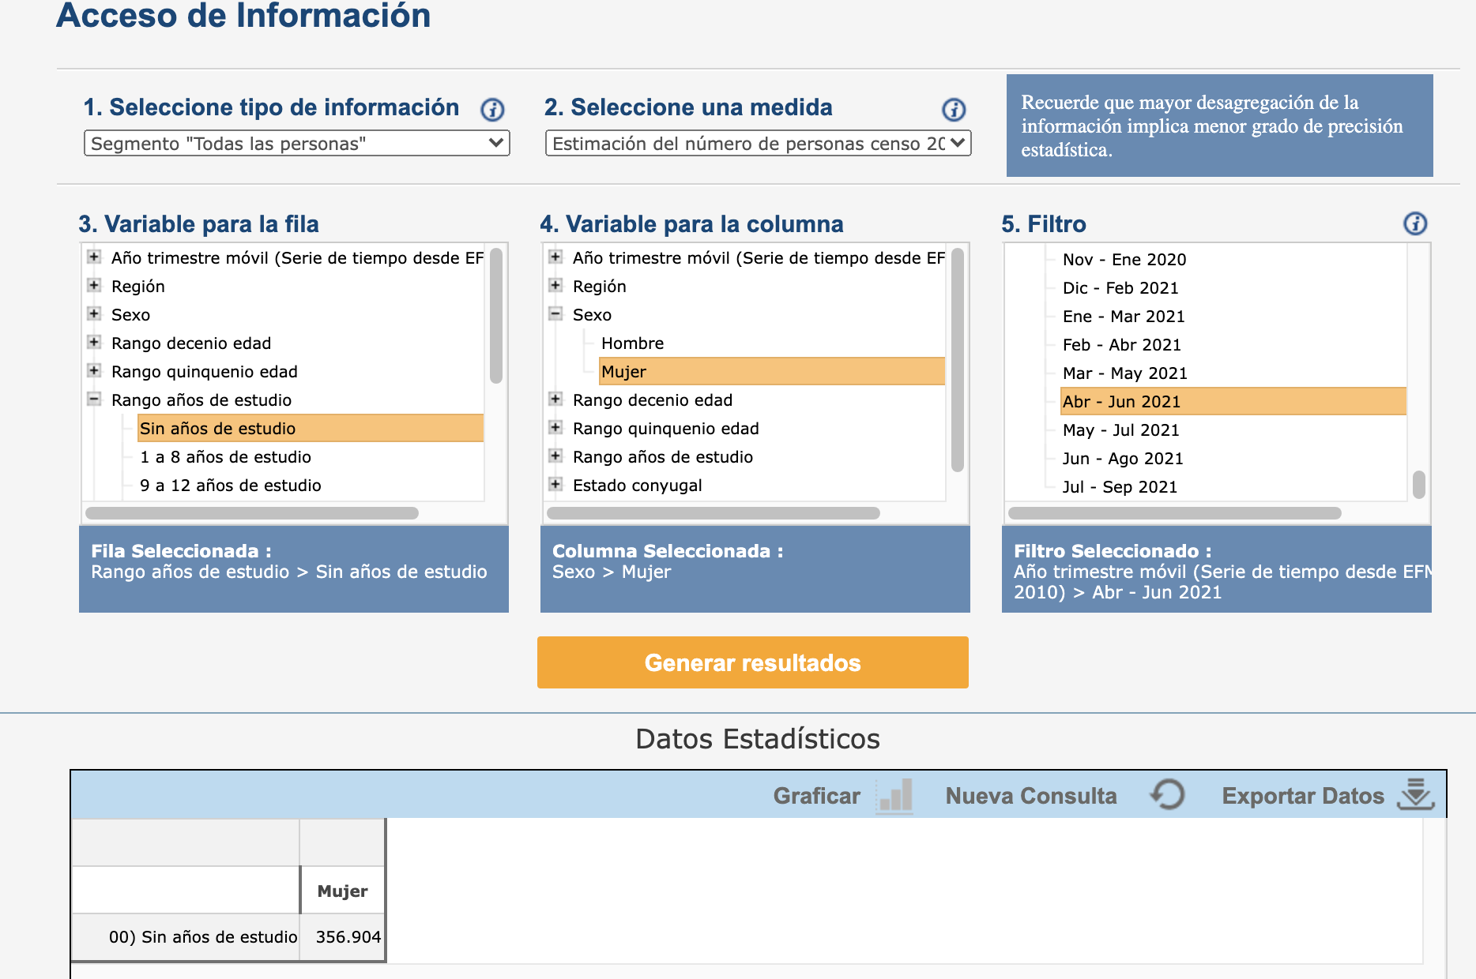
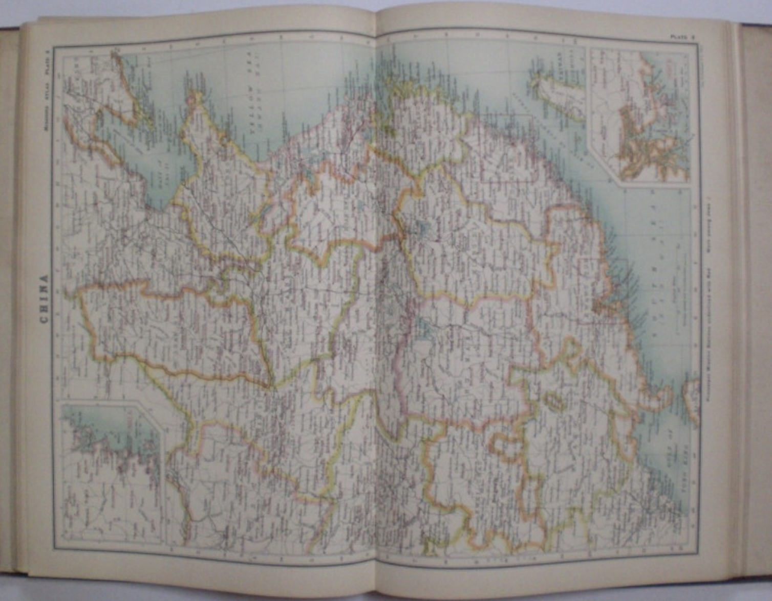
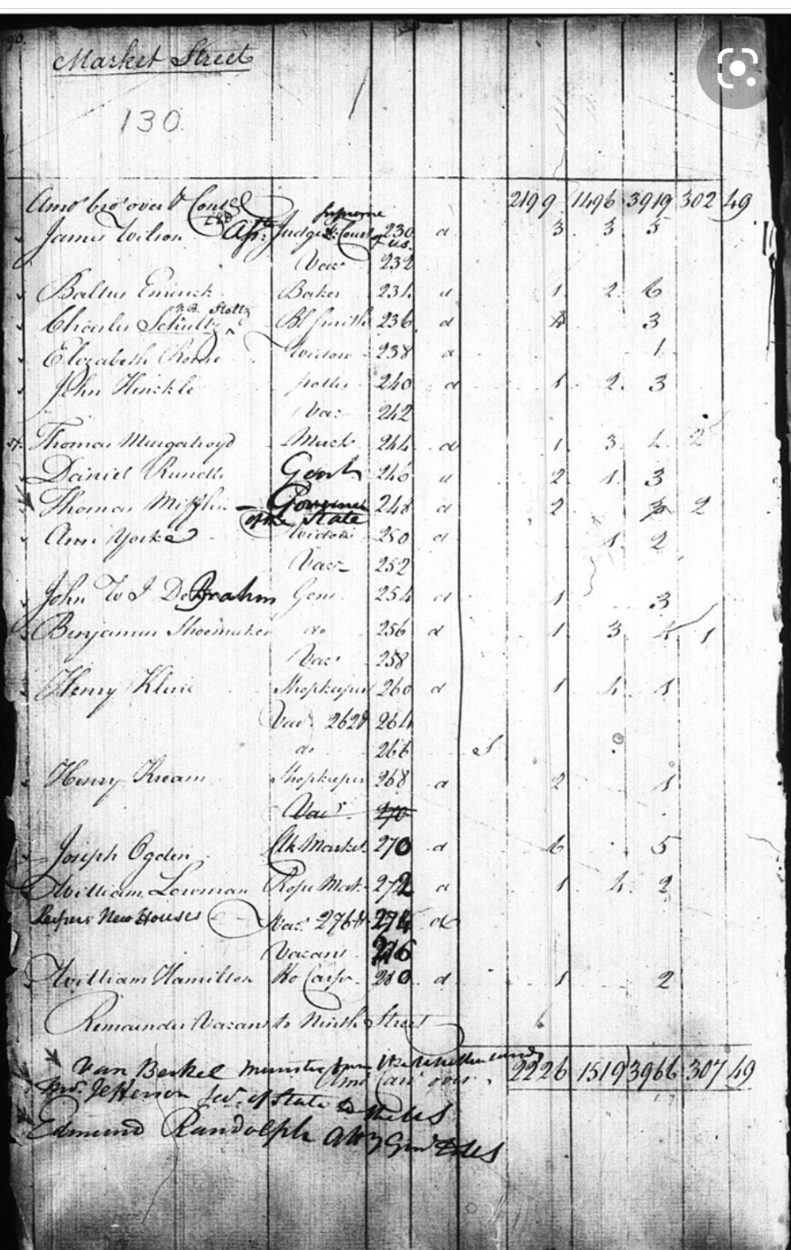

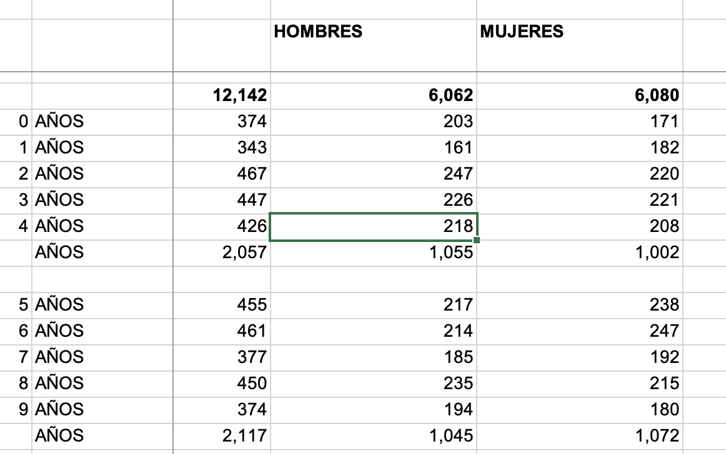

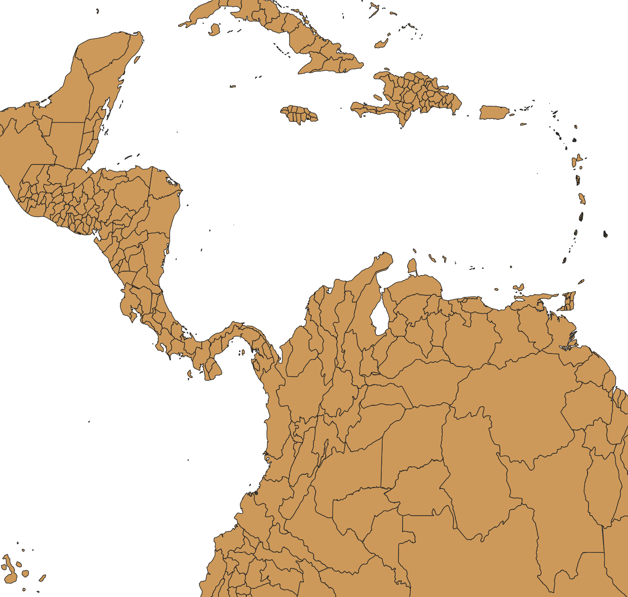
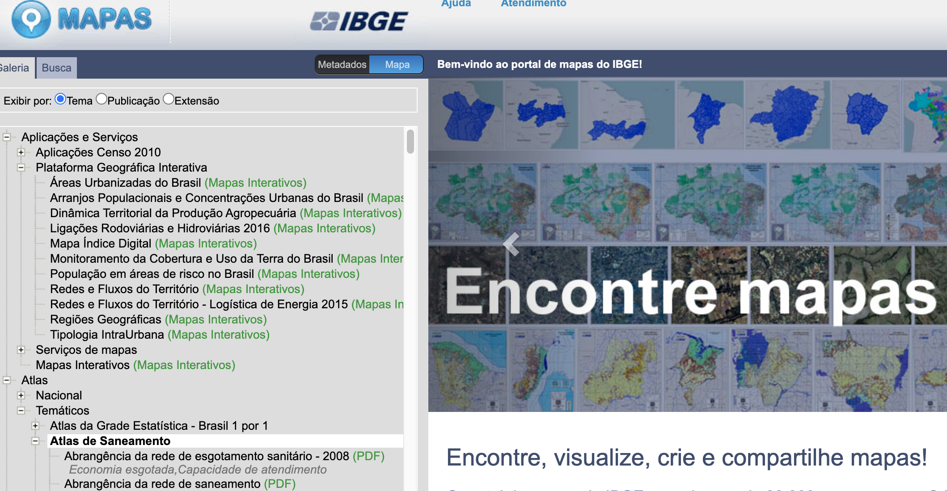
Hay muchos materiales

Slide 8
Hay muchos materiales pero ¡DISPERSOS!

Slide 9
Crear una plataforma

Slide 10
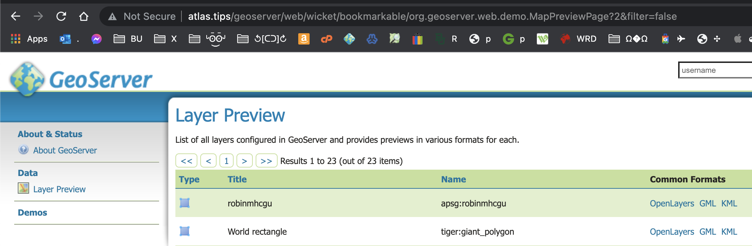

Slide 11











Softwares Utilizados en el Proyecto

Slide 12

herramientas

Slide 13






Apoyo económico y estratégico

Slide 14
¡ Necesitamos trabajo de RED !

